Slide 1
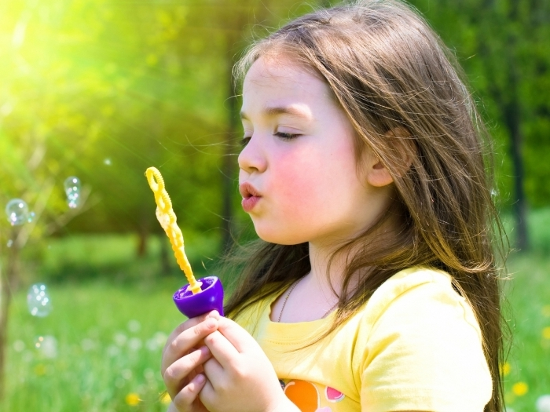
Развитие речевого
дыхания
Подготовила
учитель-логопед:
Мурадханова Л.Д.

Slide 2
«Дыхание – основа жизни.
Правильное дыхание –
основа здоровья и долголетия».
К.С. Станиславский

Slide 3
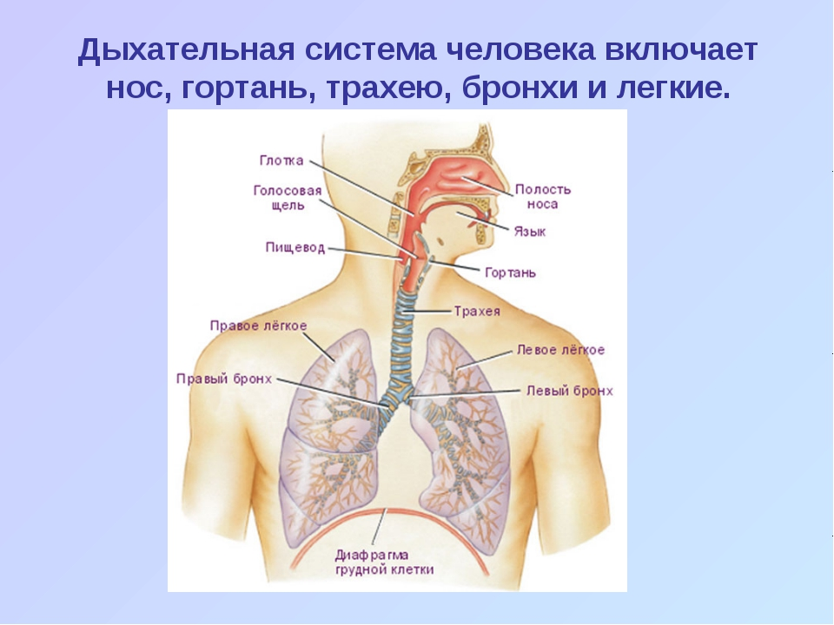

Slide 4
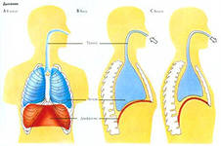
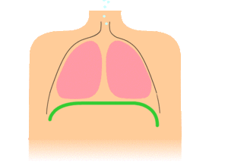
Дыхание (лат. – respiratio) — периодические движения грудной клетки, изменяющие ее объем и вызывающие возвратно-поступатель-ное движение воздуха в дыхательных путях.

Slide 5
Актуальность
У детей дошкольного возраста речевое дыхание несовершенно. Дети не умеют рационально использовать вдох и выдох, что отрицательно влияет на развитие речи детей. Дети, имеющие ослабленный вдох и выдох, как правило, говорят тихо, затрудняются в произношении длинных фраз и не договаривают слова.

Slide 6
Речевое дыхание – это правильное сочетание вдоха и выдоха во время произнесения звуков, слов и фраз: говорить необходимо на выдохе, нельзя добирать воздух во время произнесения слов и фраз, речь должна быть плавной.

Slide 7
Правильное речевое дыхание:
обеспечивает нормальное звукообразование;
создает условия для поддержания нормальной громкости речи, четкого соблюдения пауз, сохранения плавности речи и интонационной выразительности;
предохраняет голосовой аппарат от переутомления;
способствует сохранению плавности речи, правильному соблюдению пауз.

Slide 8
Нарушения речевого дыхания могут быть следствием общей ослабленности, аденоидных разращений, различных сердечно-сосудистых заболеваний и т. д.
Такие несовершенства речевого дыхания, как неумение рационально использовать выдох, речь на вдохе, неполное возобновление запаса воздуха и др., отрицательно влияющие на развитие речи детей, могут быть обусловлены неправильным воспитанием, недостаточным вниманием взрослых к речи детей.

Slide 9
Неправильное речевое дыхание нередко приводит:
к нарушению плавности речи (речь на вдохе);
позднему или неправильному усвоению некоторых звуков (например, для правильного произношения звука [р] нужна сильная воздушная струя, которая была бы способна привести в колебательное состояние кончик языка);
ослаблению громкости голоса, особенно в конце произношения длинных фраз;
в некоторых случаях к ускорению темпа речи;
неправильному использования интонационных средств выразительности;
нечеткому произношению слов (проглатывание окончаний).

Slide 10
Продолжительность игровых упражнений:
3 – 5 минут в проветриваемом помещении;
упражнение повторяется 3 – 5 раз;
дуть можно не более 10 секунд с паузами, чтобы не закружилась голова;
обязательно чередовать с другими упражнениями.

Slide 11
Тренировка речевого дыхания
Этапы развития речевого дыхания:
- пропевание гласных звуков - А, О, У, И, Э;
- длительное произнесение некоторых согласных звуков - С, З, Ш, Ж, Ф, Х;
- произнесение слогов на одном выдохе;
- произнесение слов на одном выдохе;
- произнесение фраз различной длины на одном выдохе;
- чтение стихотворений;
- пение песенок;
- выразительный рассказ, пересказ текстов.
Предполагается постепенное развитие, движение от простого к сложному. Перечисленные ниже игры научат ребенка плавно произносить на выдохе звуки и слоги, что является начальным этапом развития речевого дыхания.

Slide 12
Игры для развития речевого дыхания
Пой со мной!
Цель: развитие правильного речевого дыхания - пропевание на одном выдохе гласных звуков А, О, У, И, Э.
Ход игры: сначала взрослый предлагает детям вместе с ним спеть "песенки".
- Давайте споем песенки. Вот первая песенка: "А-А-А!" Наберите побольше воздуха - вдохните воздух. Песенка должна получиться длинная. Во время игры педагог следит за четким произношением и утрирует артикуляцию звуков. Сначала поем звуки А, У, постепенно количество "песенок" можно увеличивать.
- Вот вторая песенка: "У-У-У!" Теперь "О-О-О!", "И-И-И!", "Э-Э-Э!"
Можно устроить соревнование между детьми: побеждает тот, кто пропоет
дольше всех на одном выдохе.
- Давайте устроим соревнование: начнем петь все вместе, победит тот, у кого самая длинная песенка.

Slide 13
Сдуй шарик
Цель: развитие правильного речевого дыхания - длительное произнесение на одном выдохе согласного звука Ф.
Ход игры: предложите малышам поиграть в такую игру: стоя на ковре, расставьте руки широко в стороны - получился шар, затем произносите длительно звук Ф, одновременно сводя руки перед собой - шарик сдувается. В конце обнимите себя за плечи - шарик сдулся.
- Давайте поиграем в шарики! Разведите руки в стороны - вот так! Вот какие большие шары получились. Вдруг в шарике образовалась маленькая дырочка, и он стал сдуваться... Воздух выходит из шарика: Ф-Ф-Ф! Сдулся шарик!
Напомните детям, что следует вдохнуть побольше воздуха, пока шарик надут, а затем постепенно плавно выдыхать его, произнося звук Ф. Добирать воздух нельзя.

Slide 14
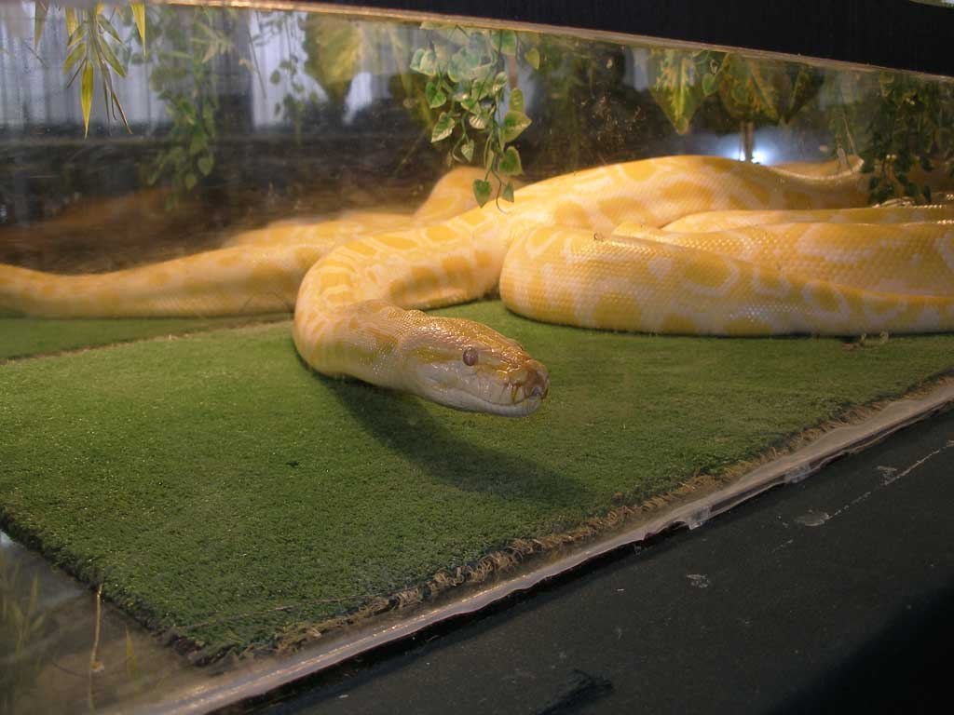
Змейка
Цель: развитие правильного речевого дыхания - длительное произнесение на одном выдохе согласного звука Ш.
Ход игры: предложите малышам поиграть в змей. Игра проводится на ковре.
- Давайте поиграем в змей! Вылезли змейки из нор и греются на солнышке. Змеи шипят: "Ш-Ш-Ш!"
Напомните детям, что следует вдохнуть побольше воздуха и шипеть долго. Во время длительного произнесения звука Ш добирать воздух нельзя.

Slide 15
Насос
Цель: развитие правильного речевого дыхания - длительное произнесение на одном выдохе согласного звука С.
Ход игры: предложите малышам поиграть в насосы. Игра проводится на полу и сопровождается движениями, имитирующими накачивание колеса при помощи насоса.
- Кто из вас любит кататься на велосипеде? А на машине? Все любят. Но иногда колёса у машин и велосипедов прокалываются и сдуваются. Давайте возьмем насосы и накачаем колёса - вот так! "С-С-С" - работают насосы!
Взрослый показывает движения насоса и объясняет, что следует вдохнуть побольше воздуха, пока насос работает, а затем постепенно плавно выдыхать его, произнося звук С. Добирать воздух во время произнесения звука нельзя. Насос может продолжать работать после паузы, когда
ребенок сделает следующий вдох. Необходимо
следить, чтобы во время игры дети не
перенапрягались.

Slide 16
Лети, бабочка!
Цель: развитие длительного непрерывного ротового выдоха; активизация губных мышц.
Ход игры:
Перед началом игры к каждой бабочке привяжите нитку длиной 20-40 см, нитки прикрепите к шнуру на некотором расстоянии друг от друга. Шнур натяните так, чтобы бабочки висели на уровне лица стоящего ребенка.
Ребенок встает возле бабочек и дует на них. Необходимо следить, чтобы ребенок стоял прямо, при выдохе не поднимал плечи, дул на одном выдохе, не добирая воздух, не надувал щеки, а губы слегка выдвигал вперед.
Дуть можно не более 10 секунд с паузами, чтобы не закружилась голова.

Slide 17
Плыви, кораблик!
Цель: развитие сильного плавного направленного выдоха; активизация губных мышц.
Ход игры:
На невысокий стол поставьте таз с водой, в котором плавает бумажный кораблик. Поначалу лучше использовать пластмассовый кораблик, так как бумажные кораблики быстро размокают и тонут. Взрослый дует на кораблик, затем предлагает подуть ребенку.
-Представь, что это море. Давай пустим в плавание кораблик. Смотри, какой сильный ветер! Как быстро поплыл наш корабль. А теперь ты попробуй. Молодец!

Slide 18
Игра «Прокати мяч к воротам»
Цель. Добиваться умения направлять воздушную струю в цель.
Ход игры:
Дети сидят на стульях напротив друг друга. На столе лежит «футбольное поле» с воротами и мячик из ваты. Сперва решают, кто первым начнет игру, и начинают играть. Играющий должен дуть на мяч с целью попасть в ворота. За каждое попадание дается очко. Продолжительность игры – 1-2 минуты.

Slide 19
Листопад
Цель: обучение плавному свободному выдоху; активизация губных мышц.
Ход игры:
Педагог выкладывает на столе листочки, напоминает детям про осень.
- Представьте, что сейчас осень. Красные, желтые, оранжевые листья падают с деревьев. Подул ветер - разбросал все листья по земле! Давайте сделаем ветер - подуем на листья!
Взрослый вместе с детьми дует на листья, пока все листочки не окажутся на полу. При этом необходимо следить за правильностью осуществления ротового выдоха, а также за тем, чтобы дети не переутомлялись. Затем игра повторяется снова.

Slide 20
Снег идёт!
Цель: формирование плавного длительного выдоха; активизация губных мышц.
Оборудование: кусочки ваты.
Ход игры: Педагог раскладывает на столе кусочки ваты, напоминает детям про зиму.
- Представьте, что сейчас зима. На улице снежок падает. Давайте подуем на снежинки!
Взрослый показывает, как дуть на вату,дети повторяют. Затем все поднимают
вату, и игра повторяется снова.

Slide 21
Вертушка
Цель: развитие длительного плавного выдоха; активизация губных мышц.
Ход игры: Перед началом игры подготовьте игрушку-вертушку. Можно изготовить ее самостоятельно при помощи бумаги и деревянной палочки.
Покажите ребенку вертушку. На улице продемонстрируйте, как она начинает вертеться от дуновения ветра. Затем предложите подуть на нее самостоятельно :
- Давай сделаем ветер - подуем на вертушку.
Вот как завертелась! Подуй еще сильнее - вертушка вертится быстрее.
Игра может проводиться как индивидуально, так и в группе детей.

Slide 22
Бульки
Цель: развитие сильного ротового выдоха; обучение умению дуть через трубочку; активизация губных мышц.
Ход игры:
В стакан, наполовину наполненный водой, опустите коктейльную трубочку и подуйте в нее - пузыри с громким бульканьем будут подниматься на поверхность. Затем дайте трубочку ребенку и предложите подуть.
- Давай сделаем веселые бульки! Если дуть слабо - получаются маленькие бульки. А если подуть сильно, то получается целая буря! Давай устроим бурю!
По "буре" в воде можно легко оценить силу выдоха и его длительность.

Slide 23
Мыльные пузыри
Цель: развитие сильного плавного выдоха; активизация губных мышц.
Ход игры: Предложите ребенку поиграть с мыльными пузырями. Он может сам выдувать мыльные пузыри, если же у него не получается дуть или он не хочет заниматься, то выдувайте пузыри Вы, направляя их в ребенка. Это стимулирует ребенка дуть на пузыри, чтобы они не попали в него.

Slide 24
Желаю успехов!
Дышите на здоровье!

